Slide 1
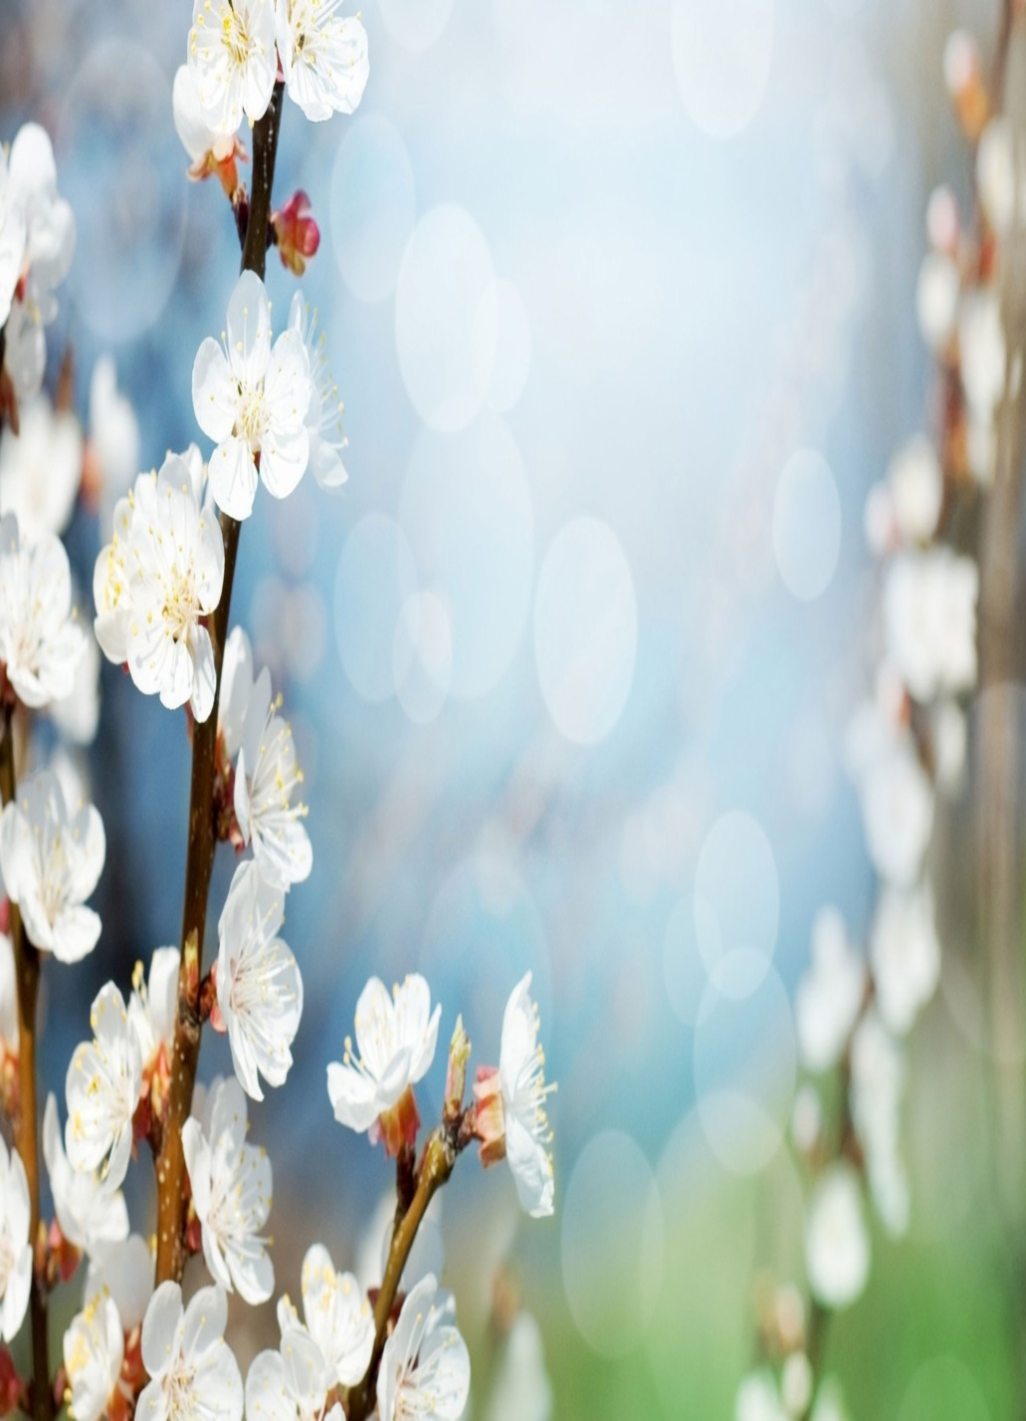
КВІТЕНЬ ЗЕМЛЮ КВІТЧАЄ
Мета:
- познайомити учнів з характерними ознаками місяця квітня;
- навчати розуміти зв’язок між явищами природи та життям рослин, тварин;
- викликати естетичне переживання від весняного пробудження природи.
Підготувала: Малінська Є.І.

Slide 2
Відгадай !
Вже пташки повернулися В наш край. Про весну співають, Поле й гай Ніжаться на сонці Трави, квіти, Вже настав ласкавий Місяць… (другий місяць весни).

Slide 3
КВІТЕНЬ
- земля готується до цвітіння
- на річках лід ламається
- багато води
- дні стають довшими
- дзюркочуть струмочки
- на проталинах з'являються перші квіти
- сонце піднімається високо

Slide 4
Квітень - місяць квітів
Другий місяць весни народ назвав квітнем, мабуть, за карнавал квітів, розмаїття барв, бо в квітні розцвітають наші найулюбленіші весняні квіти: синьоокі проліски золоті кульбабки, ніжні фіалки , пахучі конвалії, тендітні прозорі крокуси. А болото наче залите жовтим блискучим квітом калюжниці.

Slide 5
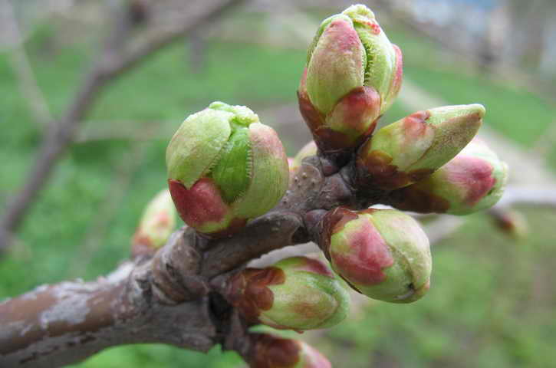
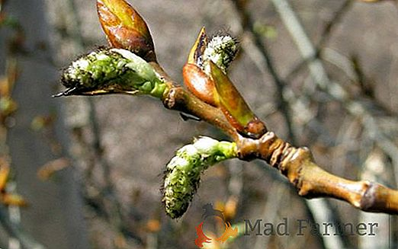
Перші бруньки.

Slide 6
Оживають комахи.

Slide 7
Повертаються в квітні.

Slide 8
Прикмети про квітень !
- Гроза на початку квітня – до теплого літа і урожаю горіхів.
- Вдень жарко, а вночі прохолодно в квітні – до хорошої погоди.
- Зоряні ночі у кінці квітня – до урожаю.
- В кінці квітня ідуть теплі дощі – до урожаю.
- Багато соку у березі в квітні – чекай дощового літа.
- Якщо ластівки ще не прилетіли в квітні – вся весна буде холодною.

Slide 9
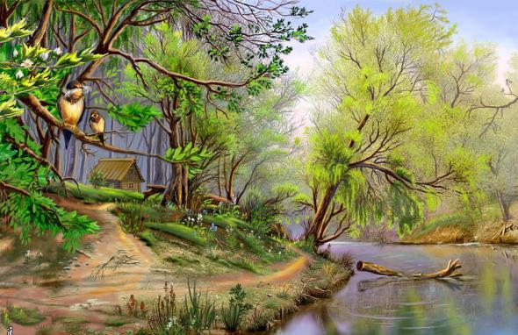
Квітень – провісник літа. Довшають дні, світить сонце, все навкруг зеленіє, квітує.

Slide 10
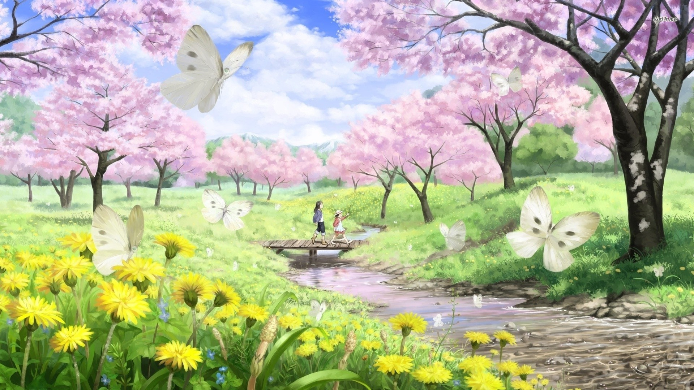
Зацвіли усі діброви,
І долини, і луги,
І річки синіють знову
І не входять в береги.
М.Стельмах

